Slide 1



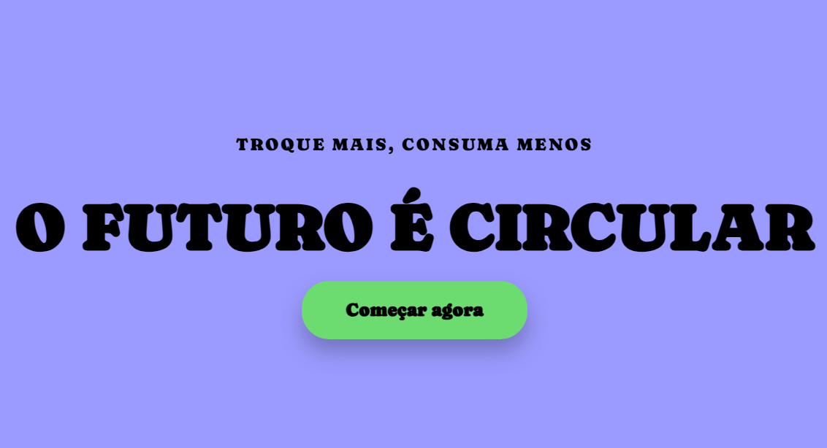
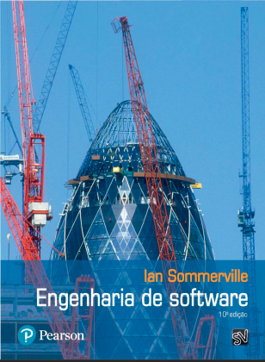
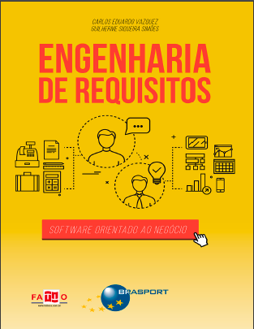
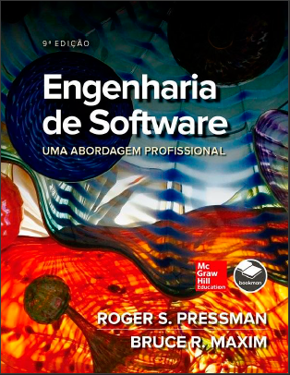

CIRCULARES
Plataforma Colaborativa de Troca de Livros e Materiais Escolares: Inclusão Digital e Sustentabilidade para uma Educação de Qualidade
Autores: CARMO, Raissa Chagas do; NASCIMENTO, Caroline Dias do; SANTOS, Andréa Alves dos.
Curso: Técnico em Desenvolvimento de Sistemas
Orientador: Prof. XAVIER, Jefferson Alves Brandão.
Palavras-chave: inclusão digital; sustentabilidade; troca de materiais; educação de qualidade; economia circular
INTRODUÇÃO
O Circularis é uma plataforma desenvolvida para incentivar práticas sustentáveis e a economia circular por meio da troca de livros e materiais entre usuários. O projeto busca fomentar o reaproveitamento e o compartilhamento consciente de recursos educacionais.
O projeto promove inclusão digital, sustentabilidade e economia circular, oferecendo uma solução técnica viável para comunidades em situação de vulnerabilidade social. Ao conectar usuários para o reuso consciente de materiais escolares, a plataforma contribui para a redução das desigualdades educacionais e sociais, estimulando a participação comunitária e a educação de qualidade. Além disso, ao utilizar tecnologias acessíveis e seguras, a solução fortalece a autonomia dos usuários, fomenta a economia circular e direciona o consumo consciente, alinhando-se aos Objetivos de Desenvolvimento Sustentável da ONU e promovendo transformação social e ambiental positiva.
Metodologia
O projeto utilizou técnicas de levantamento de requisitos, modelagem de processos e desenvolvimento ágil. Foram empregadas tecnologias como Node.js, React Native, e API REST, além da prototipação de interfaces no Figma. Testes e validações foram realizados com o apoio de ferramentas como Postman.
Desenvolvimento
A Circularis é uma plataforma digital colaborativa, desenvolvida com tecnologias modernas como React Native, Node.js e MySQL, que facilita a troca e o reuso consciente de livros e materiais escolares. O sistema conta com funcionalidades essenciais como cadastro de usuários, filtragem e listagem de materiais, sistema de trocas, comunicação via chat interno e mecanismos de moderação.
CONSIDERAÇÕES FINAIS
O Circularis se destaca como solução inovadora para o setor educacional, promovendo sustentabilidade e acesso democrático ao conhecimento. Limitações técnicas impediram a implementação de serviços extras, como painéis administrativos avançados e módulos analíticos, que ficam como recomendações para trabalhos futuros.
Principais BIBLIOGRÁFICAS
SOMMERVILLE, Ian. Engenharia de Software. Tradução de Luis Claudio Queiroz (Trad.). 10ª. ed. São Paulo: Pearson Education do Brasil, 2018. Disponível em: <https://www.facom.ufu.br/~william/Disciplinas%202018-2/BSI-GSI030-EngenhariaSoftware/Livro/engenhariaSoftwareSommerville.pdf>. Acesso em: 03 Outubro 2025.
VAZQUEZ, Carlos Eduardo; SILVA, José Roberto da. Engenharia de Requisitos: software orientado ao negócio. 2016. Rio de Janeiro, 2016. Disponível em: <https://www.kufunda.net/publicdocs/Engenharia%20de%20Requisitos%20software%20orientado%20ao%20neg%C3%B3cio%20(Carlos%20Eduardo%20Vazquez%20etc.).pdf>. Acesso em: 28 Outubro 2025.
PRESSMAN, Roger S.; MAXIM, Bruce R. Engenharia de software: uma abordagem profissional [recurso eletrônico]. 2021. Porto Alegre, 2021. Disponível em: <https://analisederequisitos.com.br/wp-content/uploads/2024/02/engenharia-de-software-pressman-9-edicao-portugues.pdf>. Acesso em: 30 Outubro 2025.
O desenvolvimento seguiu metodologia incremental e ágil, priorizando acessibilidade, segurança e usabilidade. A arquitetura do sistema é dividida em três camadas: frontend (React web e mobile), backend (API RESTful em Node.js) e banco de dados relacional (MySQL). Elementos de gamificação e notificações inteligentes foram implementados para engajamento dos usuários.

